Slide 1
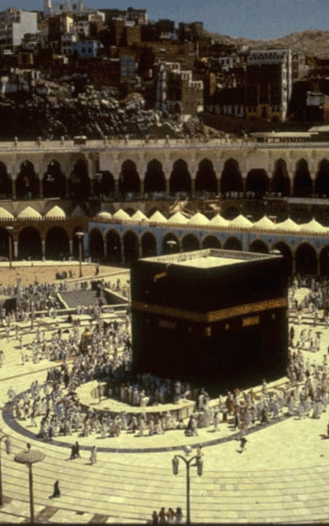
آشنایی با معماری اسلامی
شیوه خراسانی (صدر اسلام)

Slide 2
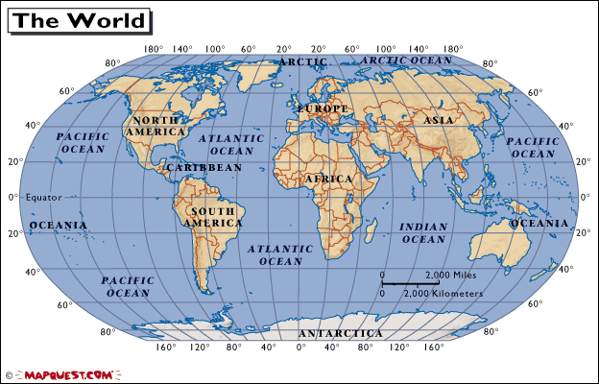
Beginning Islamic Architecture
We are studying about this part of the world

Slide 3
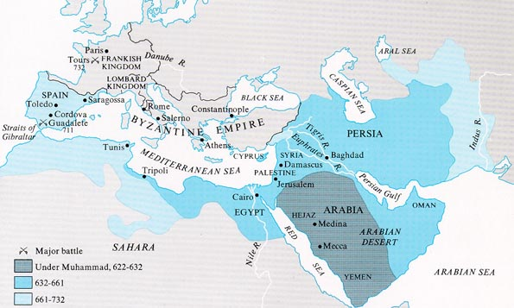

Slide 4
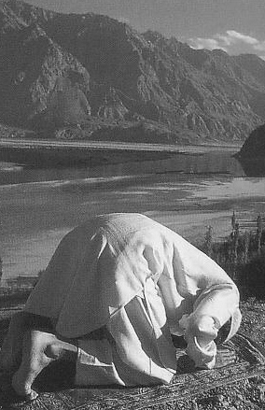
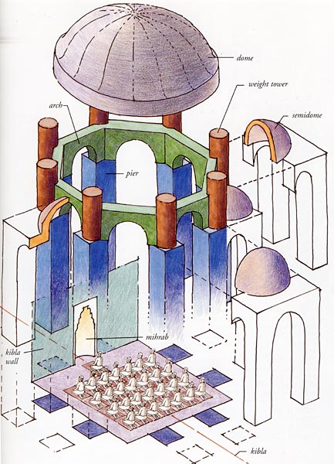

Slide 5
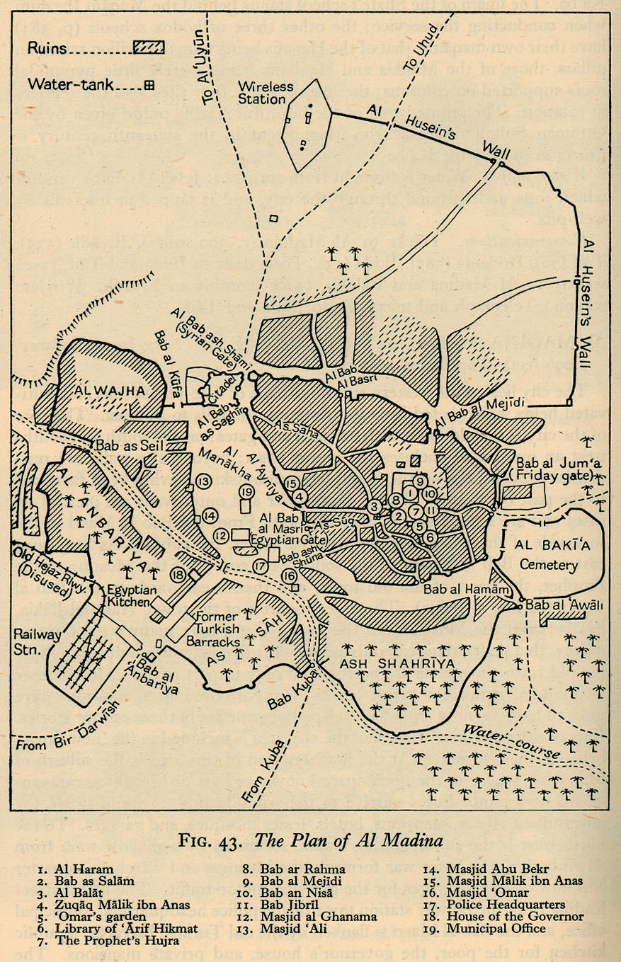

Slide 6
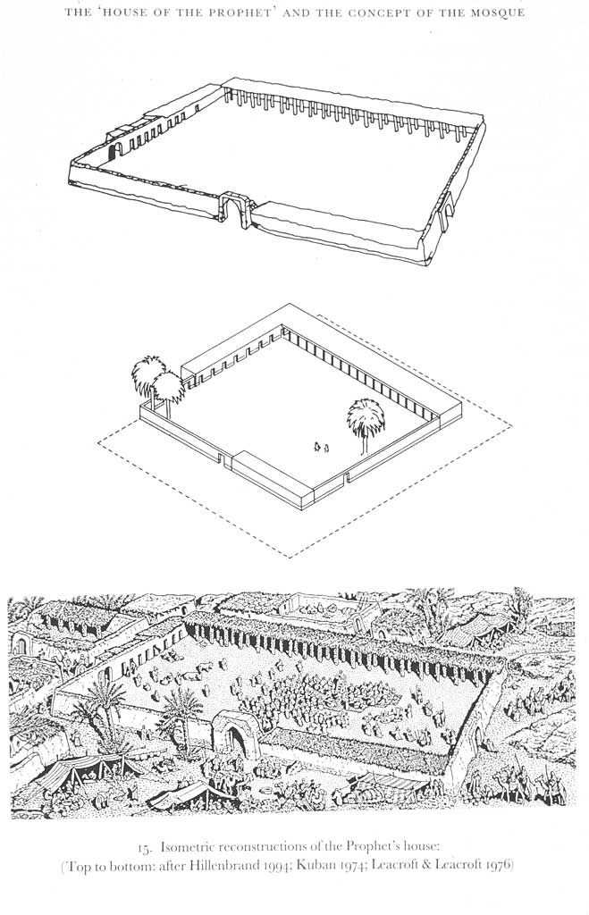

Slide 8
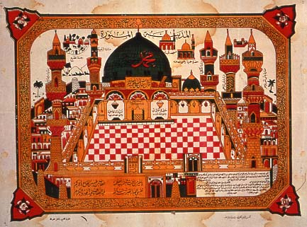

Slide 9
قبةالصخره
مسجد القصي

Slide 10
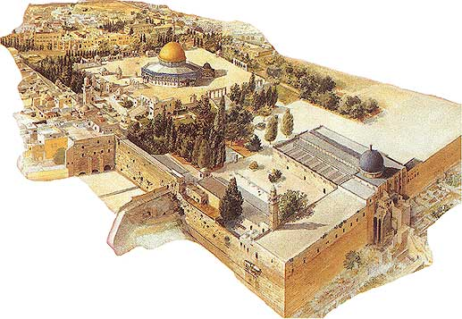

Slide 11
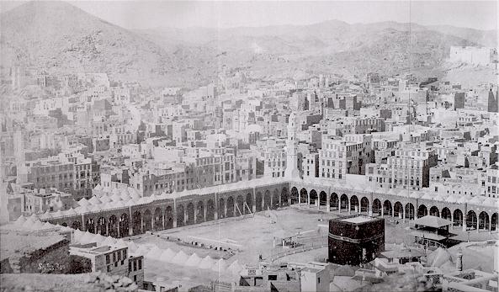
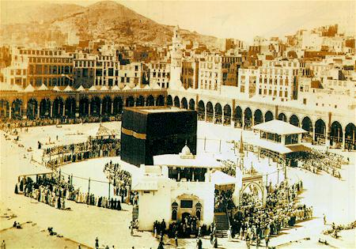
مسجدالحرام

Slide 12
شيوه خراساني
شروع تقویم اسلامی
657
سقوط کامل ساسانی
637
اولین شکست ایران
622
اولین مسجد پیامبر در مدینه
610
ظهور اسلام
م.م
شیوه ها زادگاه (خواستگاه) بیشترین آثار
خراسان کمتر تحت تاثیر مهاجمان
ابومسلم قیام در 129 هجری امویان به عباسیان
طاهریان اواخر قرن 2 خراسان
صفاریان اواسط قرن 3 سیستان و بلوچستان
علویان // مازندران
سامانیان // خراسان

Slide 13
اولین بناهای مهم ساخته شده بعد از اسلام مسجد
3 الگوی مهم و اصلی در مسجد سازی
1- شبستانی
2- آتشکده ای
3- گیری

Slide 14
ویژگی ها
مردم وارتر- ارتفاعات کوتاهتر ابعاد انسانی
پرهیز از تزئینات – تزئینات محدود به گچبری های دیوارهای داخلی با الگوی ساسانی ساده و خفیف تر
در چند قرن اول گنبد زده نمی شود تداوم طاق آهنگ باچفد مازه دار ارتفاع کمتر
مصالح کاملاً بوم آورد خشت و آجر و چینه
تداوم شیوه پارتی است مگر در پلان ها (نماسازی، مصالح و ... تداوم پیدا میکند)
شروع اجرای طاق چشمه برای فضاهای مربع متوالی

Slide 15
گرچه اين شيوه به ظاهر در قرن اول هجري قمري پديدار گشت و تا قرن چهارم ادامه يافت، اما بايد به خاطر داشت كه اين شيوه ريشه در معماري پيش از خود داشت و بر معماري پس از خود نيز تأثير نهاد. اين شيوه در دوره‌اي بسيار پرفراز و نشيب در تاريخ كشورمان به مركزيت خراسان بالنده بود و به مرور زمان به شهرهاي ديگر نيز نفوذ كرد.
بناهاي ساده اين دوره يادآور ساده‌زيستي مسلمانان راستين صدر اسلام است. در آنها از تزيينات [انبوه ] سراغي نمي‌توانيم بگيريم؛ همچنين مردم‌واري به عنوان تأمين نيازهاي اساسي مردم در اين شيوه جايگاه ويژه‌اي داشت. در نحوه بكارگيري مصالح نيز سعي بر آن بود تا از مصالح بوم آورد، مصالحي كه در نزديكي محل ساخت يافت مي‌شود استفاده شود.

Slide 16
بناهای سبک خراسانی
مسجد مدينه 622 ميلادي
مسجد جامع فهرج 60-50 هجري
تاريخانه دامغان 150 هجري
مسجد جامع اصفهان
مسجد جامع اردستان
مسجد جامع نايين
مسجد جامع نيريز

Slide 17
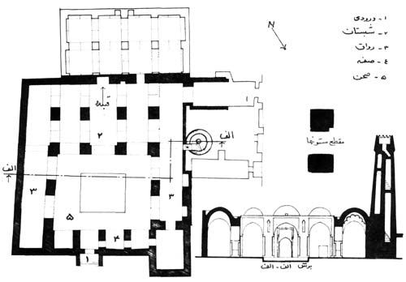
فهرج یزد

Slide 18
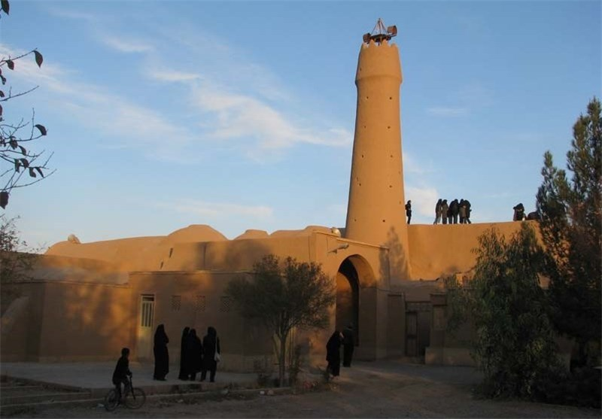

Slide 19
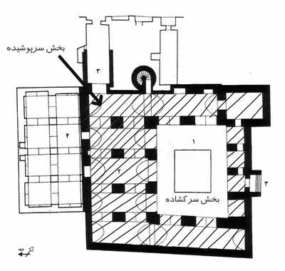
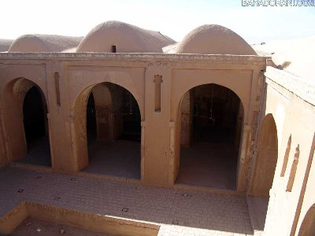

Slide 20
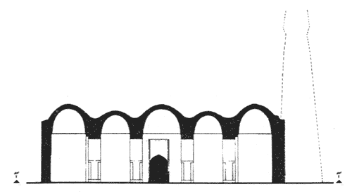
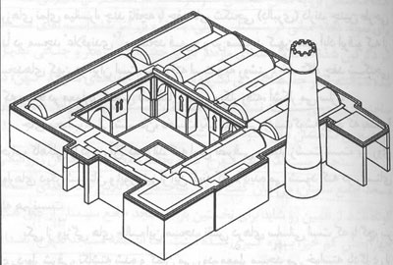

Slide 21
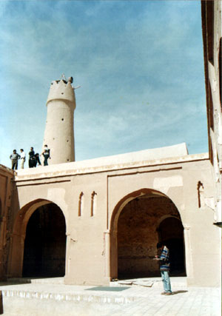

Slide 22
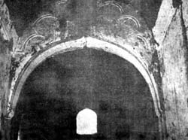
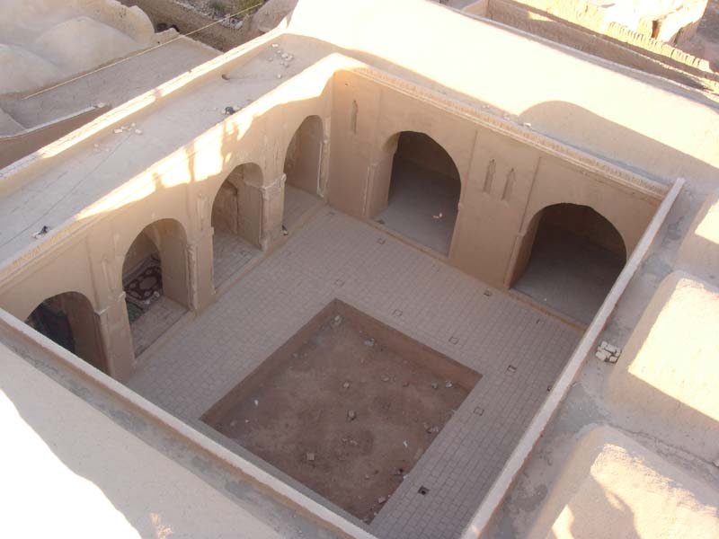
مسجد شبستانی
الگوی حیاط مرکزی
شیوه های نیارشی شیوه پارتی (ساسانی)
آرایه های تزئینات گچبری شکنجی (دالبری) همانند کاخ کسری و انتقال به معماری اندولسی
پوشش ها تماماً طاق آهنگ فقط در قسمت شمال نیم گنبد
چفدها تماماً مازه دار (خاگی)
پوشش نما از کاهگل و سیم گل
مصالح خشت و دیوارهای چینه ای

Slide 23
تاریخانه دامغان
دامغان در حدود چهارصد سال پيش از ميلاد مسيح چنان عظمتی داشت که اشک سوم و تيرداد اشکانی در سال 249 پيش از ميلاد آن را پايتخت خود اعلام نمودند. اين شهر تا قرن دوم ميلادی اهميت خود را حفظ کرد و مرکز ايالت بزرگ قومس بود.
برخی ها, طرح اين شهر را به هوشنگ نسبت داده اند. اين نظريه به واقعيت نزديکتر است که مردم اين منطقه دراطراف رودخانه چشمه علی که در دره کوههای شمالی جاری است اسکان يافتند و مدنيتی را بوجود آوردند.
چنانکه نوشته اند, نزديک به چهارصد سال پيش از ميلاد جمعی از مغان در مسير رود سکنی گزيدند و به همين علت, نخست اين منطقه ده مغان ناميده می شده و به مرور زمان و در آخر الامر به دامغان تبديل گرديد. دامغان مدتی پايتخت زمستانی اشکانيان بود و تا کشته شدن يزدگرد, آخرين پادشاه ساسانی موقعيت خود را حفظ کرد. در دوره های حکومت امويان ,عباسيان , طاهريان , سامانيان , سربداران و ديلميان دامغان از موقعيتی ممتاز برخودار بود .

Slide 24
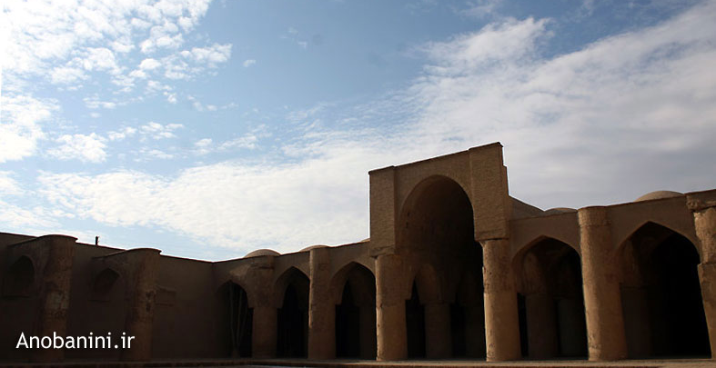

Slide 25
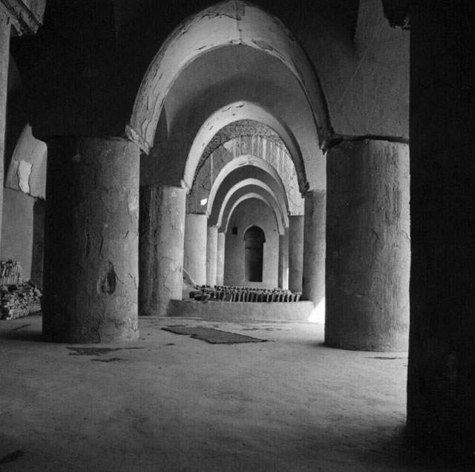
Interior view during restoration

Slide 26
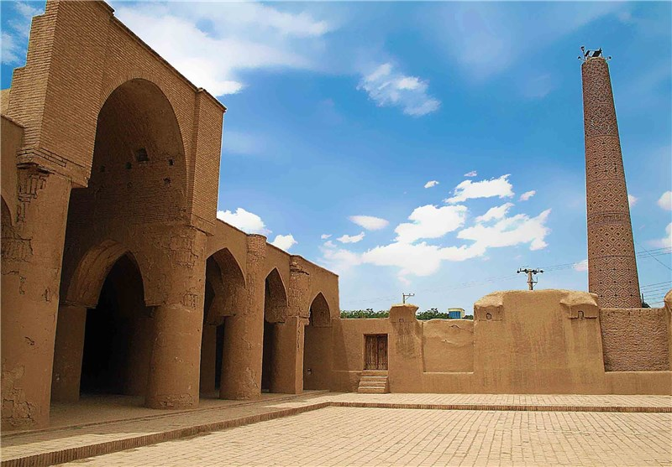

Slide 27
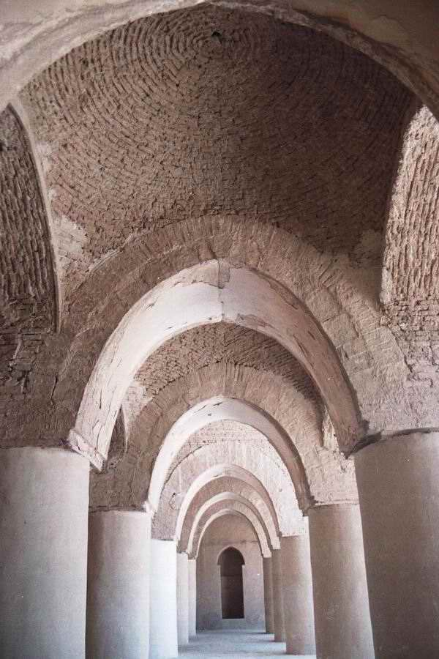
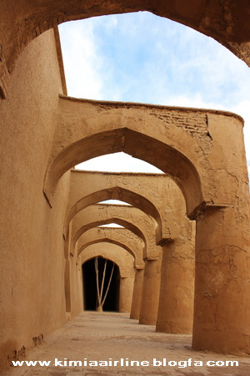

Slide 28
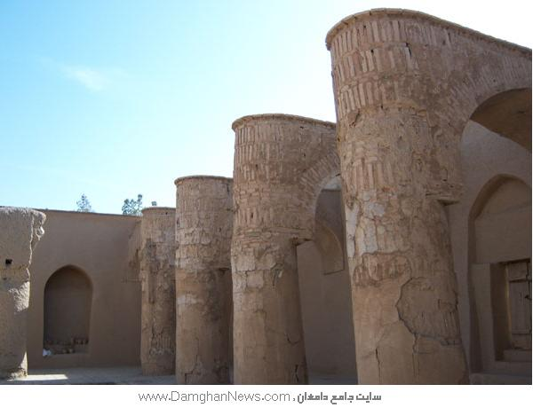

Slide 29
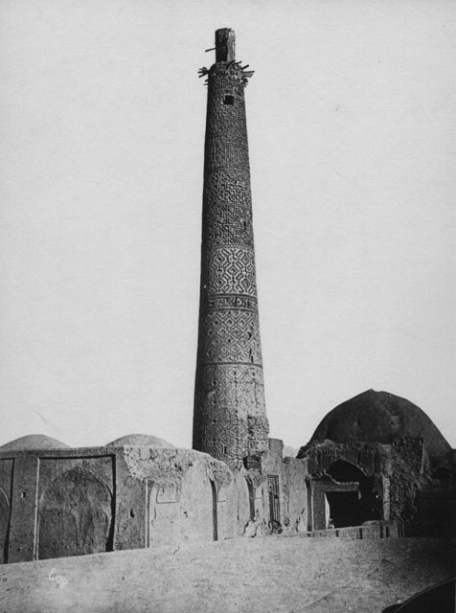
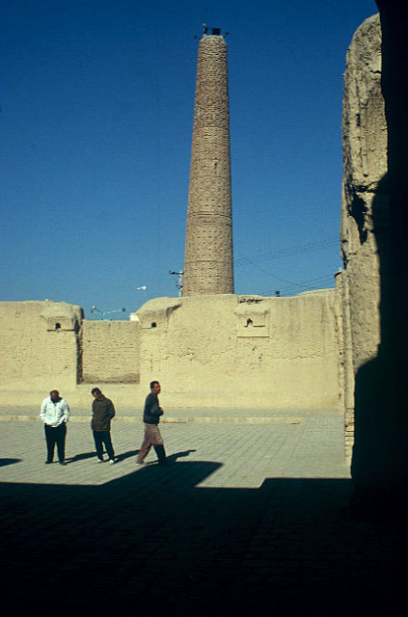

Slide 30
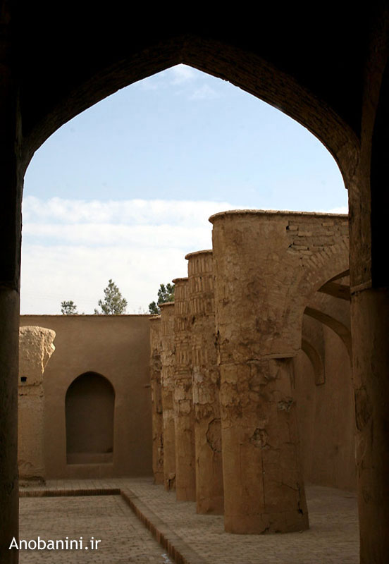
شبستان ستوندار
حیاط مرکزی
ستونهای گرد و قطور نسبت به بار وارده
مصالح آجری
پوشش بخش میانب طاق آهنگ و بقیه قسمت ها طاق چشمه
در اول چفدها مازه دار بعد ها طی مرمت تبدیل به چفدهای تیزه دار شدند.
دهانه وسط بزرگتر در جهت شکوه دادن به بنا

Slide 31
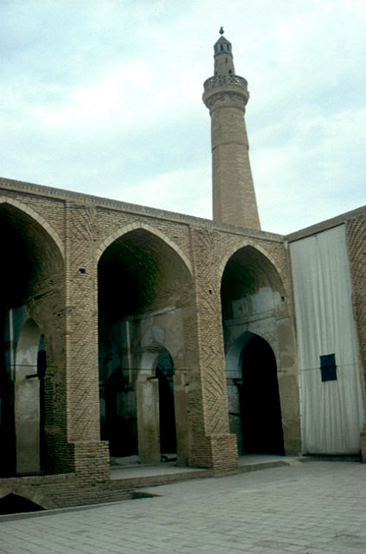
مسجد جامع نائین

Slide 32
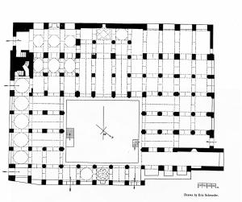

Slide 33
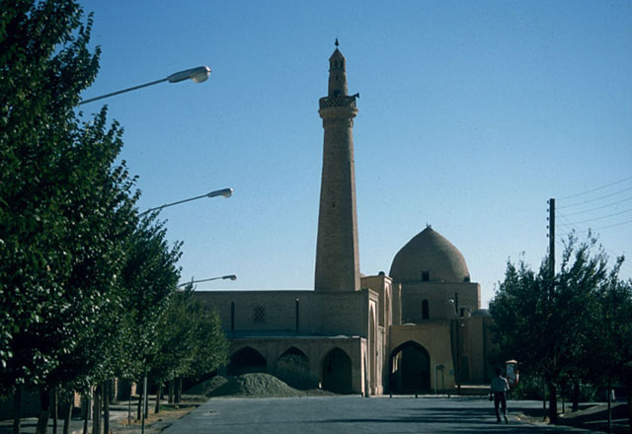

Slide 34
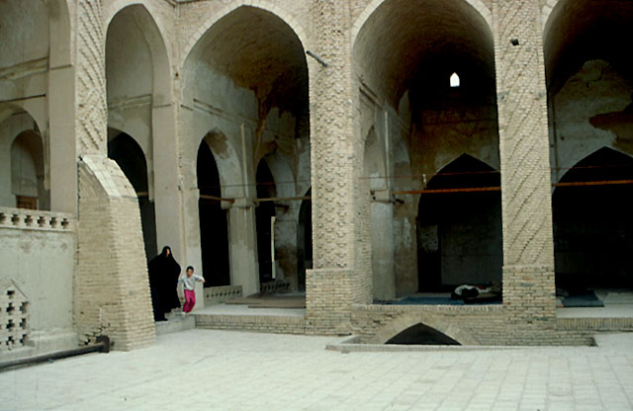
Friday Mosque of Na'in, Na'in, Iran Interior view of the courtyard, facing the eastern corner

Slide 35
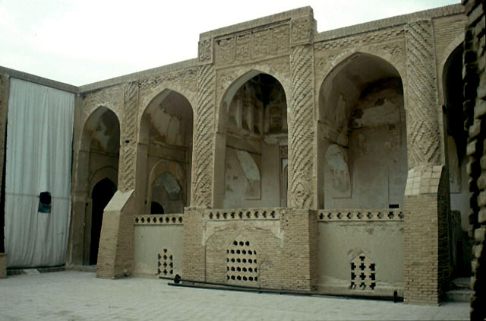
Friday Mosque of Na'in, Na'in, Iran Interior view of the courtyard, facing the northeast façade

Slide 36
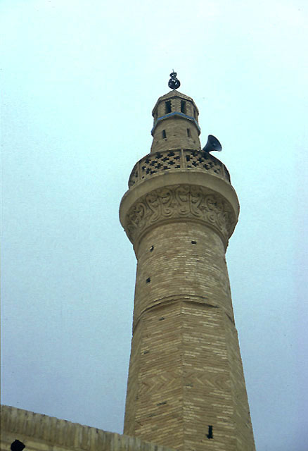
شبستانی ستوندار
کهن ترین بخش قسمت جنوبی که در دوره رازی دگرگون شده است.
نمای مسجد شیوه رازی با ویژگی های سبک خراسانی
چفدها برای نخستین بار از مازه دار به تیزه دار تبدیل شده است.
استفاده از طاق پتکانه و مقرنس
گچبری های فراوان و زیبا بر روی ستون ها و فضاهای داخلی
سادگی شیوه خراسانی را ندارد.
ساخت کمرپوش ها در قرن هشتم به عنوان بخش زنانه

Slide 37
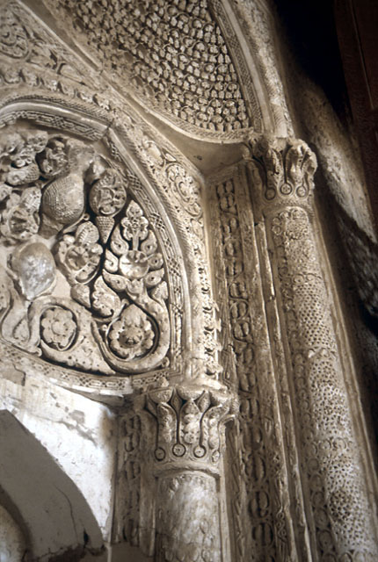
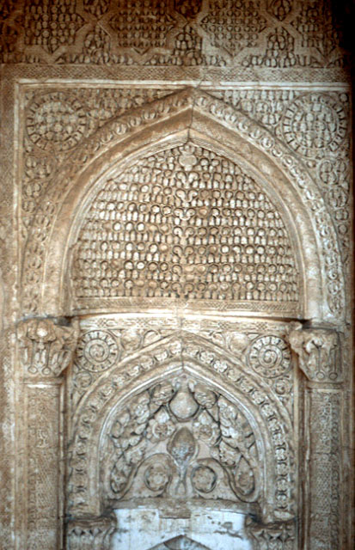

Slide 38
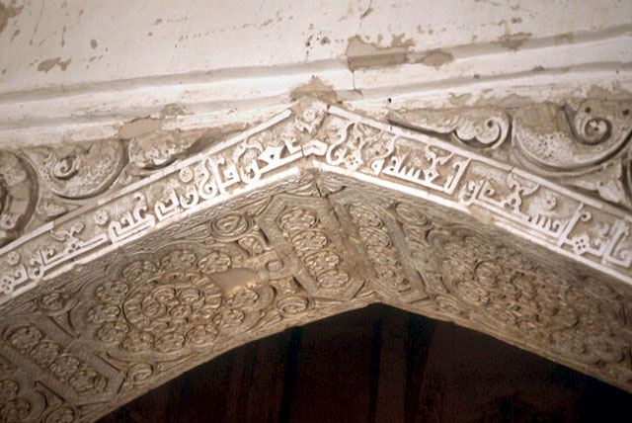
Friday Mosque of Na'in, Na'in, Iran Detail view of a carved stucco soffit

Slide 39
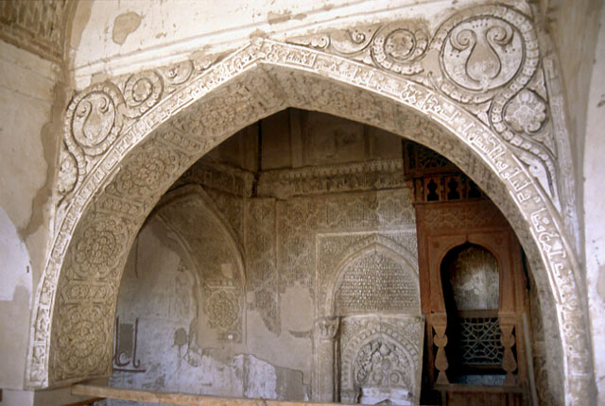
Friday Mosque of Na'in, Na'in, Iran Interior view of the sanctuary, with the mihrab and minbar beyond a carved stucco arch

Slide 40
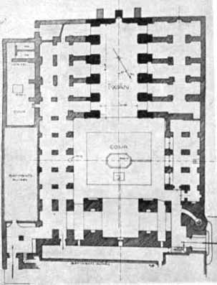
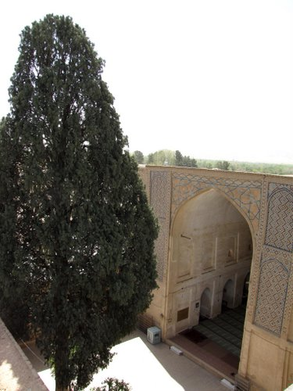
مسجد نیریز

Slide 41
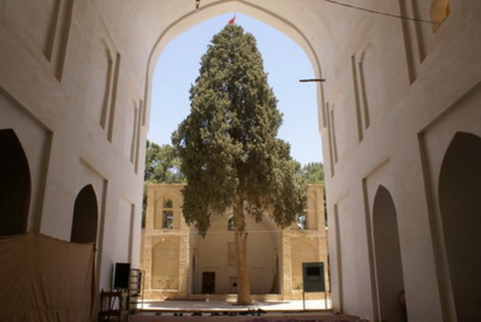
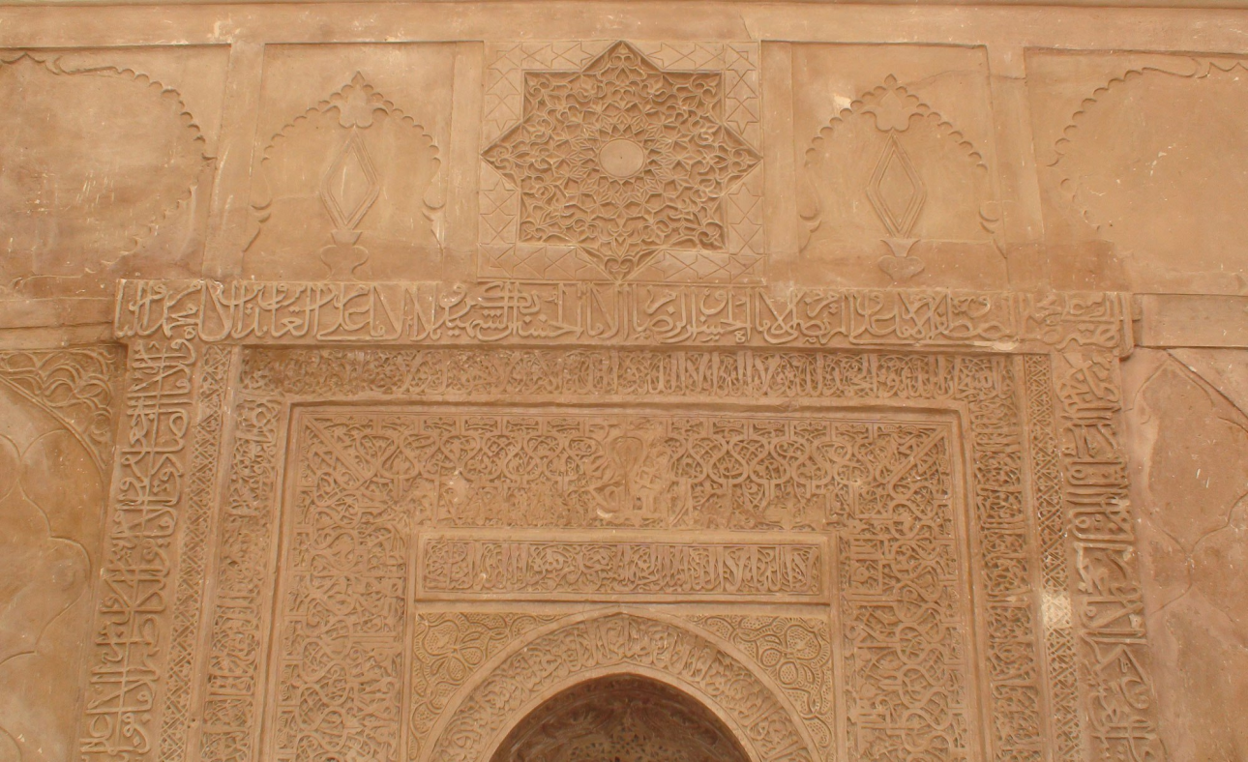
تهرنگ مسجد گیری (تک ایوان) بوده است.
غیر از ایوان، تمام مسجد مربوط به دوره قاجار

Slide 42
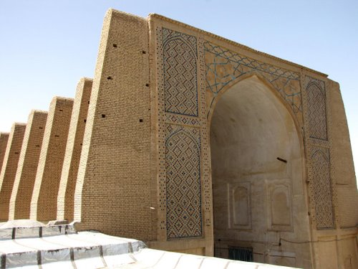

Slide 43
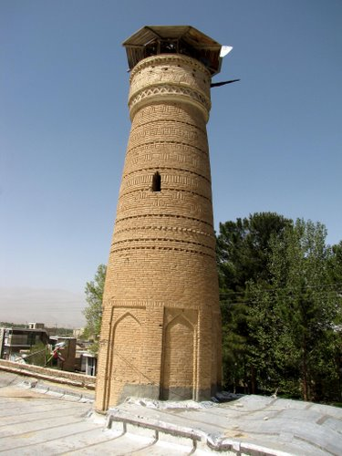
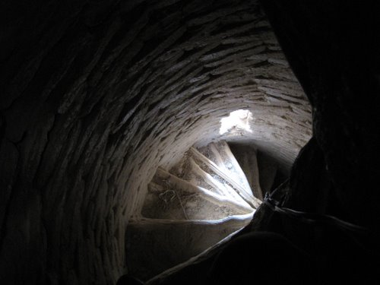

Slide 44
ویژگیهای شیوه خراسانی
مردم واری
مصالح بوم اورد
استفاده از ستونهای کلفت و کوتاه
آجرچینی در تداوم روش پارتی
شروع اجرکاری در تزئینات در اواخر دوره
مسجد سازی (بومسلمی یا شبستانی- گیری- آتشکده ای)
ادامه پوشش طاق اهنگ برای فضاهای مستطیلی و شروع اجرای طاق چشمه برای فضاهای مربع متوالی

Slide 45
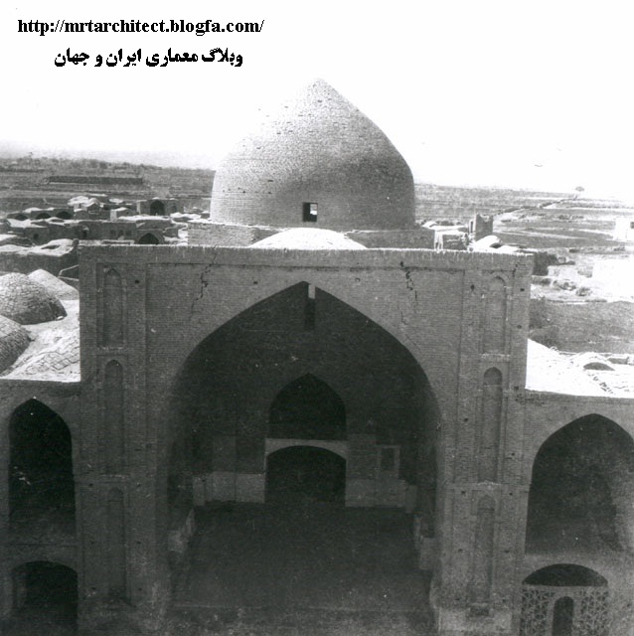
مسجد جامع اردستان
گنبد دو پوسته ‚كتيبه هايي بخط كوفي وثلث گچ بريهاي روي آجر و محراب هاي بسيار زيبا وچشم نواز وهنرمندانه كه بدست هنرمندان مسلمان و ايراني خلق گرديده.

Slide 46
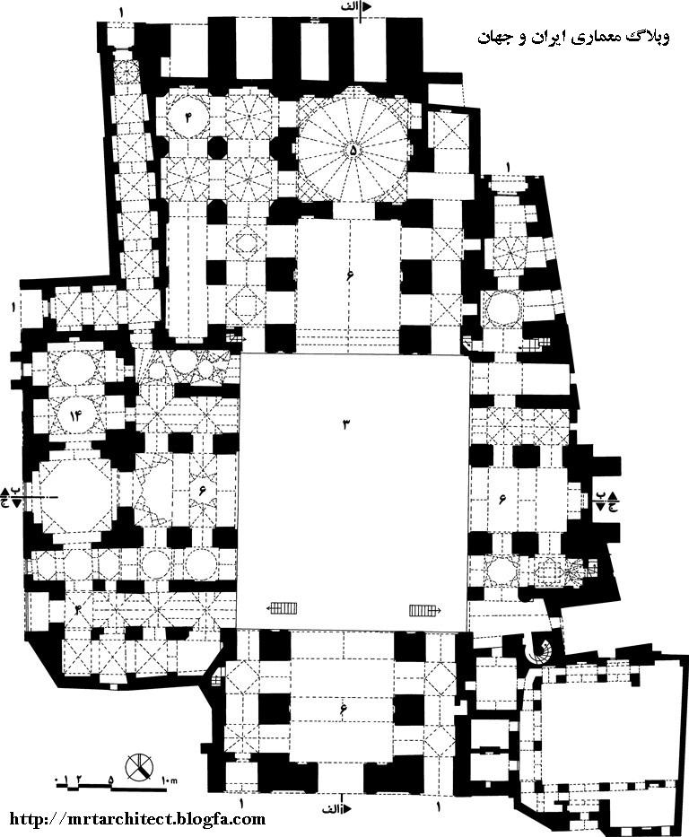
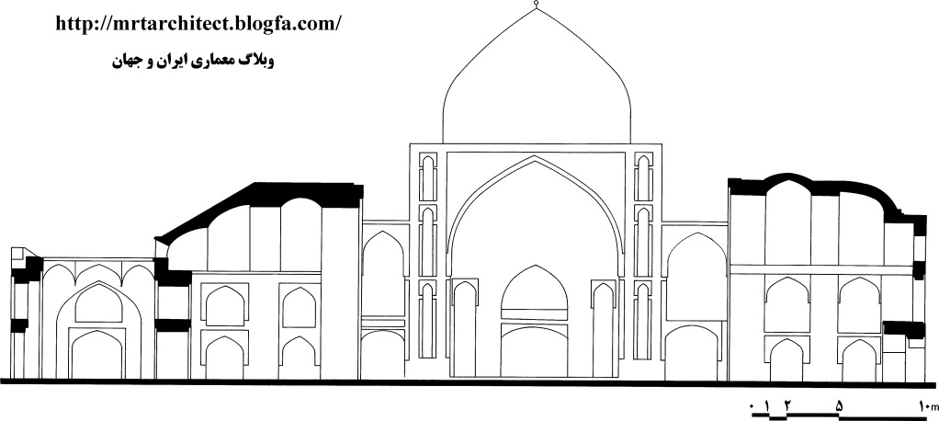

Slide 47
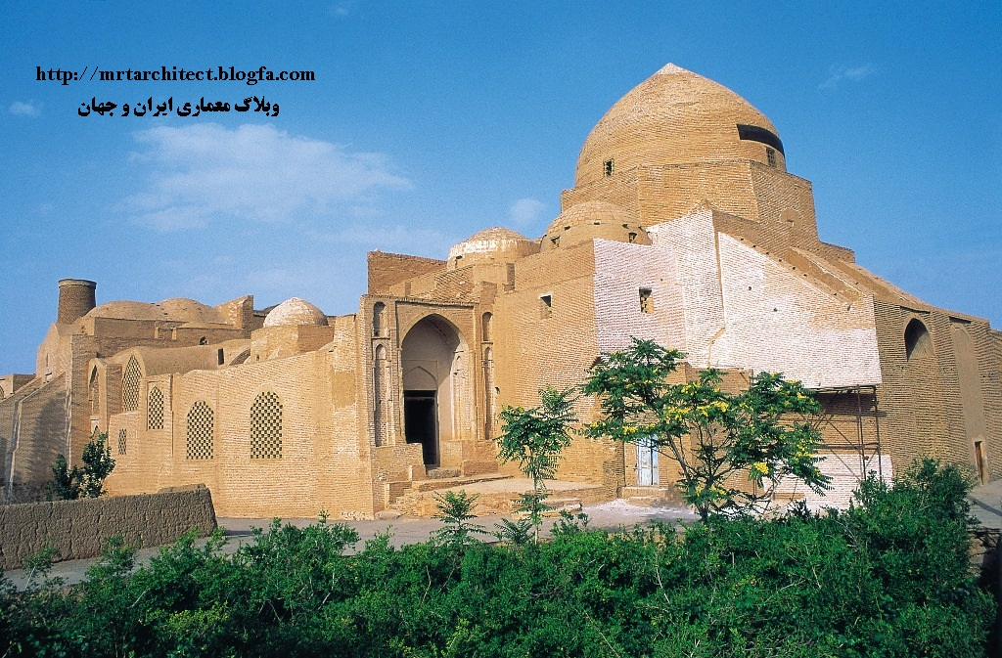

Slide 48
موقعيت جغرافيائي : از جنوب به آب انبار‚از مغرب به معبر باغ ازشمال به معبر باغ از غرب به حمام عمومي وكاروانسرا

Slide 49
مسجد جامع اردستان خود يك موزه تمام عيار ومجموعه اي از فرهنگ وهنر ادوار گذشته است

Slide 50
Friday Mosque of Ardistan, Ardistan, Iran Open chamber beyond the southeast iwan

Slide 51
Friday Mosque of Ardistan, View of vaults in the southern corner, with view through arch to the southeast iwan

Slide 52
اين مسجد ورودي هاي متعددي دارد .ورودي اصلي كه دالان طويلي است ‚در گوشة جنوب غربي مسجد قراردارد كه ازيك سو به محلة فهره ‚واز سوي ديگر به دشت محال راه دارد
نماي اين ورودي از يك قوس ‚ دو طاق نماي محرابي شكل ‚دولچكي ‚دونيم ستون آجري ‚دو قاب تزييني ودو سكوي آجري تشكيل شده است

Slide 53
با توجه به آرایه های گچبری و ساختمایه های گران بکار رفته در بنا مشخص می شود که این مسجد سادگی شیوه خراسانی را ندارد.
بنای اولیه شبستانی و بعد تبدیل به 4 ایوانی

Slide 55
تاريخچه ساخت مسجد جامع اردستان را مي توان به سه دوره تقسيم كرد
دوره نخست- قرن سوم ه.ق ‚مسجد به صورت گنبدي ساخته شد.
دوره دوم- در قرن سوم وچهارم ه.ق از صورت گنبدي به مسجدي كوشك مانند تبديل شد.
دوره سوم - در قرن ششم ه.ق در عهد سلجوقيان مسجد ويران و به صورت چهار ايواني بنا شده است .

Slide 56
Friday Mosque of Ardistan, Ardistan, Iran Detail view of the carved stucco mihrab

Slide 57
مسجد جامع اصفهان

Slide 58
مسجد جامع اصفهان

Slide 59
بنای مسجد شبستانی اولیه در قرن 3 ویران و مسجد تبدیل به مسجد 4 ایوانی گشت.
نقشه های اولیه شامل حیاطی به شکل مربع و 4 طرف آن فضاهای ستون دار بود.

Slide 60
مسجد جامع اصفهان

Slide 61
مسجد جامع اصفهان

Slide 63
The picture above shows a model of the Great Friday Mosque of Isfahan

Slide 64
گنبد نظام الملک

Slide 65
ایوان جنوبی(صفه صاحب)

Slide 66
شبستان ستوندار که ستون ها چهار تایی به هم پیوسته اند.

Slide 68
Interior view of the hypostyle area,...

Slide 69
Interior view of the hypostyle area,...

Slide 70
Courtyard view of the southwest iwan

Slide 71
گنبدخانه شمالی (تاج الملک)
دو پوسته و خاگی

Slide 72
ساخت گنبد به روش ترکین و گوشه سازی آن ترمبه پتکانه است.

Slide 73
صفه درویش- صفه استاد- صفه شاگرد

Slide 75
دار الشتا یا شبستان زمستانی
مسجد الجایتو

Slide 77
Interior view of the sanctuary of...

Slide 81
View of the entrance portal

Slide 82
Interior view of the north dome...

Slide 83
Interior view of the north dome

Slide 84
Interior view of a star vault

Slide 87
مقبره امیر اسماعیل سامانی

Slide 90
قرن 3 هجری ساخته شده در زملن سبک خراسانی ولی تمام ویژگیهای سبک رازی را داراست.
4 گوشه بیرون ساختمان پیلک دارد.
گوشه سازی سکنج
چفد پنج ها و کپله ها مازه دار

